Slide 1
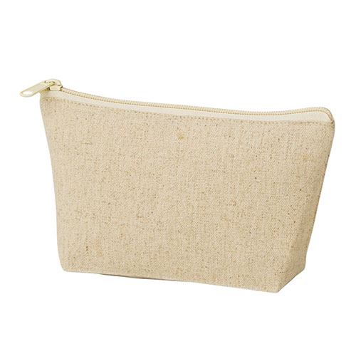
【提案書】
10オンス・コットンリネンポーチ
特徴
見た目以上に容量が多くて便利なマチ付きポーチ。ナチュラルな風合いの綿と涼しげなリネンをミックスした10オンスの素材で、オールシーズン使えるアイテム。特典用などにもおすすめ。
納期
納期スペース
仕様
素材：綿・リネン混
サイズ：約120×150×55mm(間口200mm)
包装：10枚単位でポリ袋入
備考：名入れ可能※生地の特性上、色や風合いが異なる場合があります。
お見積
お見積りスペース

